Slide 1
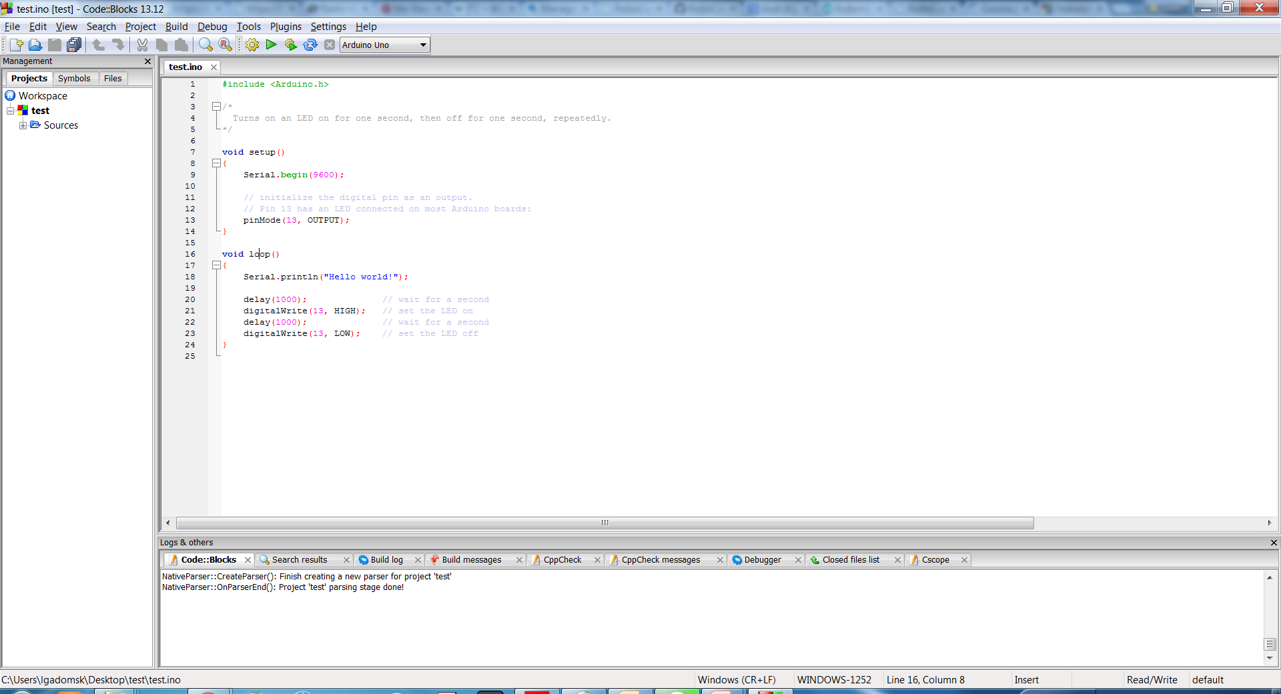
Code::Blocks
Wieloplatformowe, open-sourcowe IDE do pisania w języku C/C++
Posiada uzupełnianie składni, proste narzędzia do refactoringu oraz kolorowanie składni
Wspiera ułatwienia w programowaniu z użyciem konkretnej poprzez rozszerzenia
Możliwość użycia różnych kompilatorów

Slide 2

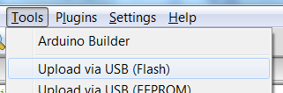
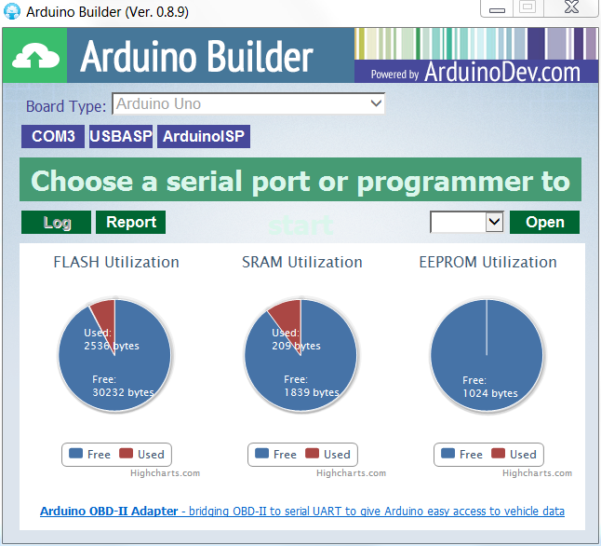
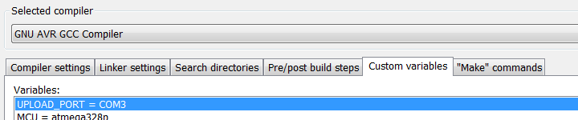
Code::Blocks – wgranie programu
Wymaga ustawienia zmiennej UPLOAD_PORT
(PPM na projekt -> Build Options… -> Custom Variables -> UPLOAD_PORT)
Wybrać uruchomienie programu
W nowym oknie kliknąć na odpowiedni port

Slide 3
Code::Blocks - buzzer
- buzzerOn() – Włącza buzzer (podaje na port 19 stan wysoki)
- buzzerOff() – Wyłącza buzzer (podaje na port 19 stan niski)
#include <Makeblock.h>
#include <SoftwareSerial.h>
#include <Wire.h>
void setup()
{
}
void loop()
{
buzzerOn();
delay(100);
buzzerOff();
delay(1000);
}

Slide 4
Code::Blocks – podczerwień
#include <Makeblock.h>
#include <SoftwareSerial.h>
#include <Wire.h>
MeInfraredReceiver infraredReceiverDecode(PORT_6);
void setup()
{
infraredReceiverDecode.begin();
}
void loop()
{
if(infraredReceiverDecode.available())
{
switch(infraredReceiverDecode.read())
{
case IR_BUTTON_A: buzzerOn(); break;
case IR_BUTTON_B: buzzerOff(); break;
default: break;
}
}
}

Slide 5
Code::Blocks – czujnik zbliżeniowy
#include <Makeblock.h>
#include <SoftwareSerial.h>
#include <Wire.h>
const int ALARM_DISTANCE_CM = 15;
MeUltrasonicSensor ultraSensor(PORT_7);
void setup() {}
void loop()
{
if(ultraSensor.distanceCm() < ALARM_DISTANCE_CM)
{
buzzerOn();
}
else
{
buzzerOff();
}
}

